Slide 1
Desafio Cientista de Dados
IHM Stefanini
André Almeida Santos

Slide 2
Problema
Predição de concentrado (%) de sílica no processo de flotação para ajudar engenheiros, por meio de ciência de dados, a atuar de forma preditiva e otimizada, mitigando a % de ferro que pode ir para o rejeito.

Slide 3
Dados
O conjunto de dados veio de uma planta onde a amostragem foi realizada entre março e setembro de 2017 de duas formas:
Amostragem de 20 em 20 segundos e de forma horária
Dados:
% Iron Feed, % Iron Sílica
Starch Flow, Amina Flow, Ore Pulp Flow, Ore Pulp pH, Ore Pulp Density
Flotation Column Air Flow (01-07), Flotation Column Level (01-07)
% Iron Concentrate, % Iron Silica

Slide 4
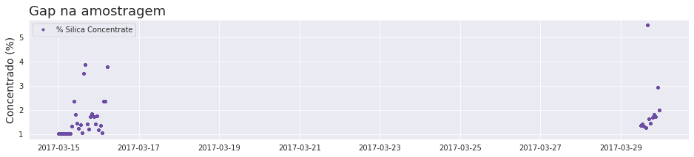
Os dados foram amostrados corretamente?
Considerando as amostragens por 20 segundos:
Os dados indicam que na primeira hora faltam 6 registros;
No dia 10/04 faltou 1 registro;
Há um gap de registros entre 16/03/2017 às 06:00h e 29/03/2017 às 11:00h.

Slide 5
Os dados foram amostrados corretamente?
Considerações:
Supor que o registro faltante do dia 10/04 é o registro do momento 00h:59m:40s e considerar que a falta de 1 registro de 20s não irá prejudicar a modelagem pois o tempo da amostragem é muito curto;
Considerar apenas os dados a partir de 29/03/2017 às 12:00h, pois como é uma série temporal o gap de 13 dias pode ser relevante na construção de um modelo preditivo temporal.

Slide 6
Os dados foram amostrados corretamente?
A variação dos dados indica que:
% de alimentação de sílica e ferro foi amostrada de hora em hora;
Os dados de fluxo do processo e colunas de flotação foram amostrados de 20 em 20 segundos;
% do concentrado de sílica e ferro possuem particularidades que precisam ser avaliadas.

Slide 7
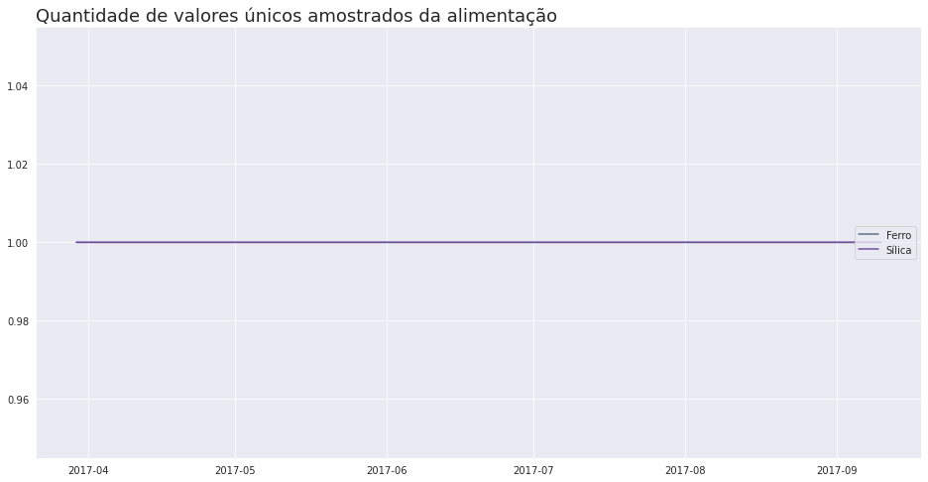
Os dados foram amostrados corretamente?
A variação dos dados indica que:
% de alimentação de sílica e ferro foi amostrada de hora em hora;
Os dados de fluxo do processo e colunas de flotação foram amostrados de 20 em 20 segundos;
% do concentrado de sílica e ferro possuem particularidades que precisam ser avaliadas.

Slide 8
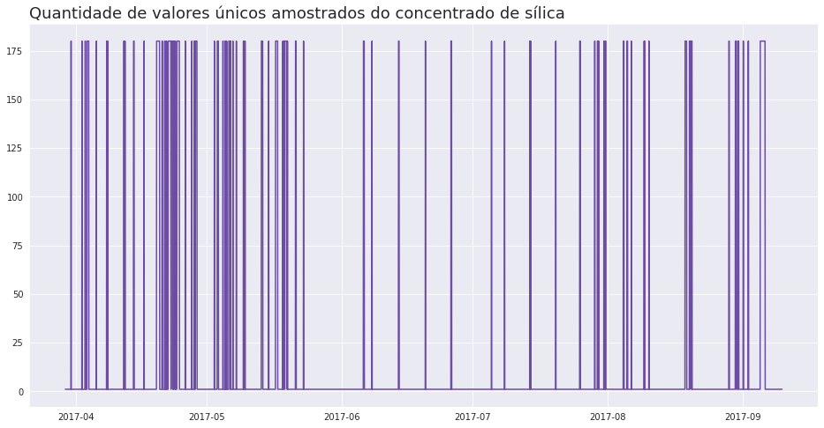
Os dados foram amostrados corretamente?
A variação dos dados indica que:
% de alimentação de sílica e ferro foi amostrada de hora em hora;
Os dados de fluxo do processo e colunas de flotação foram amostrados de 20 em 20 segundos;
% do concentrado de sílica e ferro possuem particularidades que precisam ser avaliadas.

Slide 9
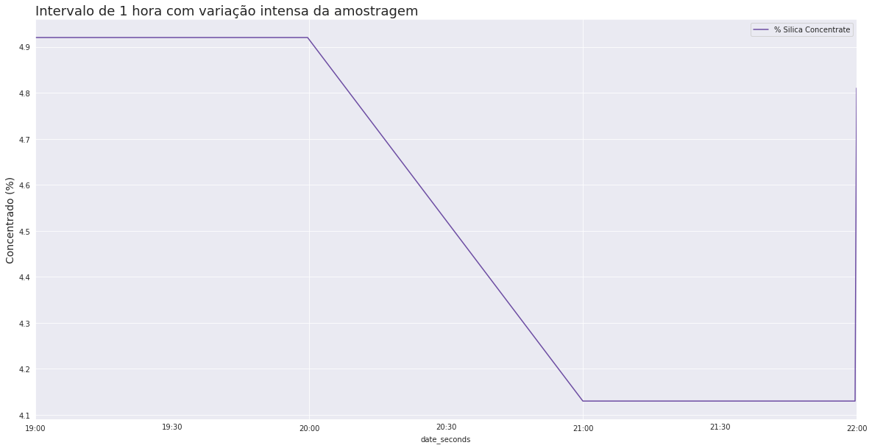
Os dados foram amostrados corretamente?
Analisando algumas das amostras, agrupadas por hora, foi verificado que parece ter ocorrido uma interpolação nas amostras horárias de concentrado de sílica e ferro.
Pode ter ocorrido alguma falta de coleta do dado verdadeiro.
Todas essas amostras podem ser mapeadas e contabilizadas para análises do processo (Identificado 309 amostras horárias com essa caraterística).

Slide 10
Dados analisados
Amostras a partir de 29/03
Aproximadamente 6 meses de dados.

Slide 11
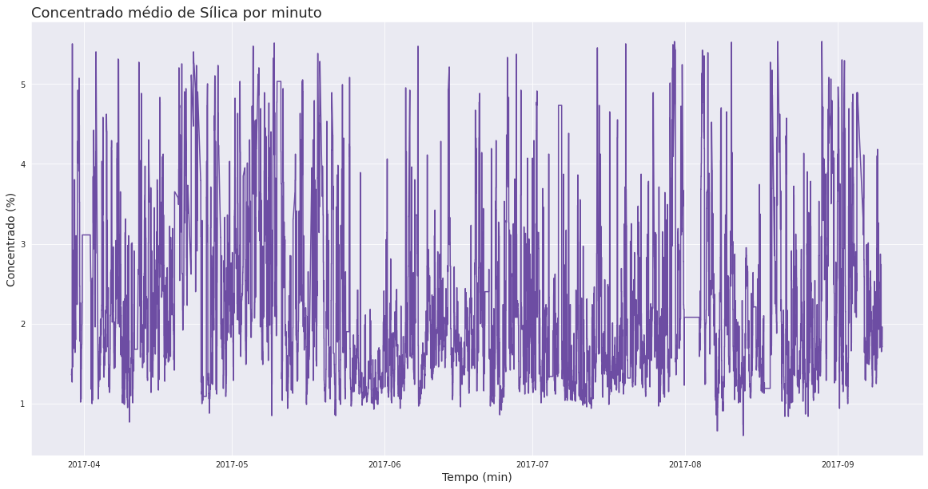
Análise dos dados
É possível preservar a informação dos dados agrupando as informações no tempo?
Considerando o objetivo de prever o concentrado da sílica, foi considerado a média dos registros por minuto (4 amostras por minuto);
Como o processo não varia de forma brusca não perdemos muita informação útil e reduzimos o tamanho do dataset.

Slide 12
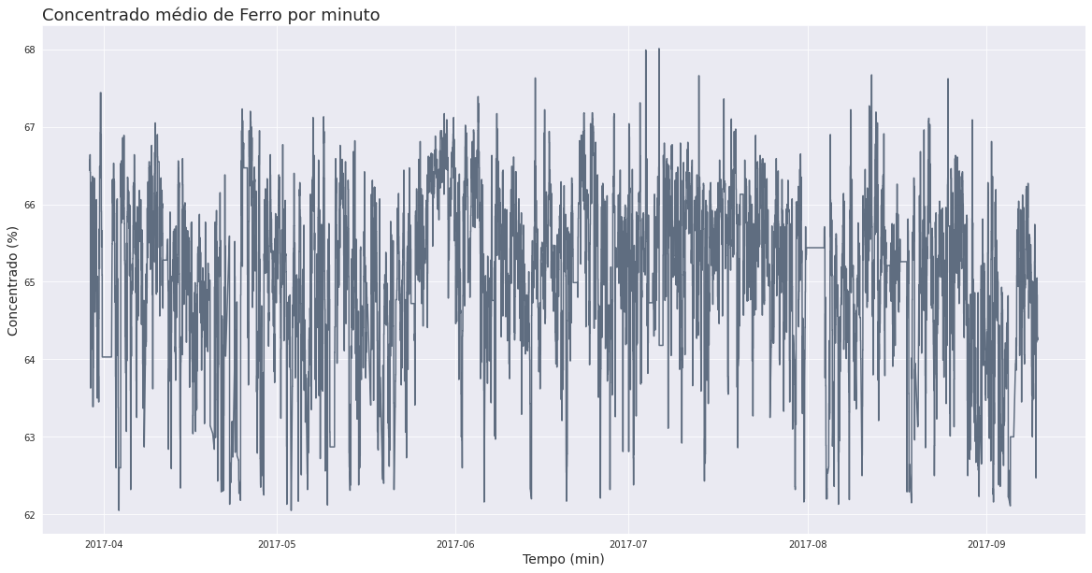
Análise dos dados
Considerando o objetivo de prever o concentrado da sílica, foi considerado a média dos registros por minuto (4 amostras por minuto);
Como o processo não varia de forma brusca não perdemos muita informação útil e reduzimos o tamanho do dataset.

Slide 13
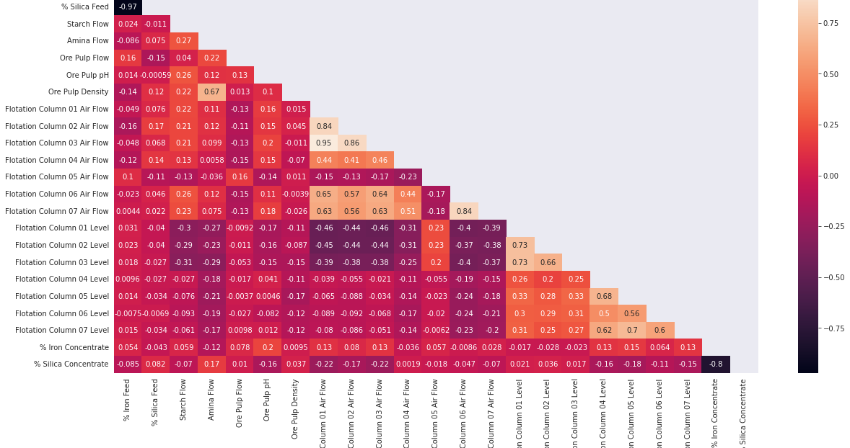
Análise dos dados
Correlação:
O concentrado de ferro tem uma alta correlação negativa com o concentrado de sílica;
Existe uma correlação moderada entre os atributos do processo relacionados às colunas de flotação;
Existe também uma correlação considerável entre o Amina Flow e Ore Pulp Density.

Slide 14
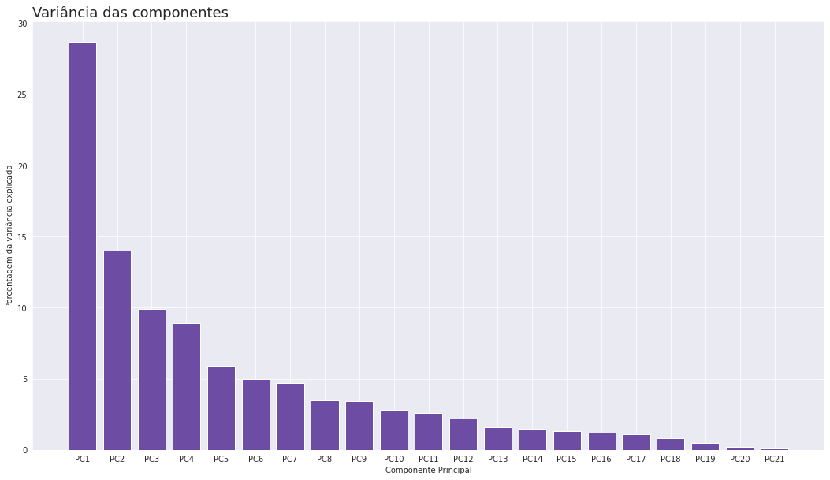
Análise dos dados
PCA:
Como o problema tem muita informação e não é simples de explicar as variações e as correlações, o PCA foi testado;
15 componentes principais é suficiente para explicar a variabilidade dos dados em mais de 90%. O dataset permanece grande mas preserva as informações principais.
Uma opção para estudo futuro é separar os dados de concentração de sílica em faixas e identificar/estudar as influências das componentes para os agrupamentos.

Slide 15
Análise dos dados
Determinando as features com regressão:
Foi usado um método simples de regressão para tentar entender quais seriam as melhores features.
Os 15 melhores atributos encontrados foram:
% Iron Feed, % Silica Feed
Starch Flow, Amina Flow, Ore Pulp pH, Ore Pulp Density
Flotation Column AirFlow (01, 02, 03, 06 e 07)
Flotation Column Level (04, 05, 06 e 07)

Slide 16
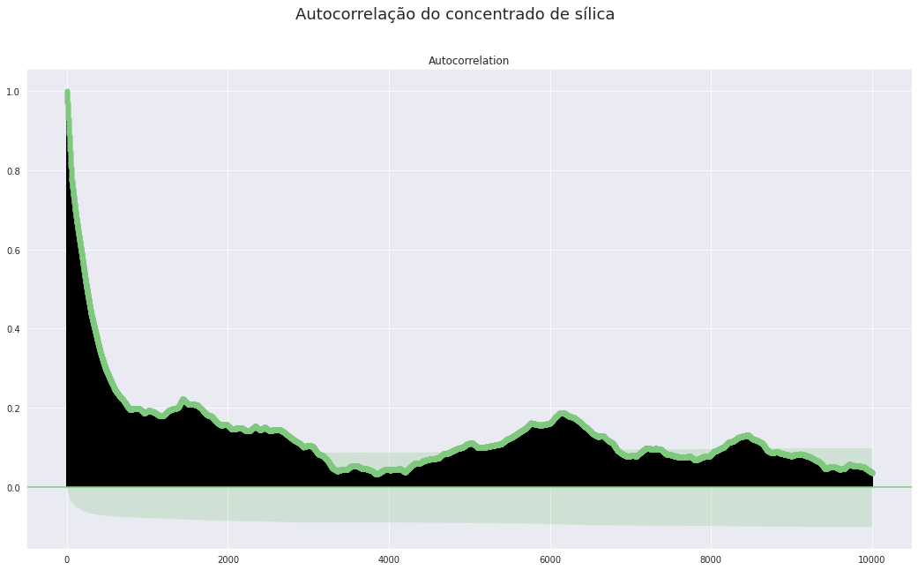
Análise dos dados
Autocorrelação do concentrado de sílica:
Com o gráfico da autocorrelação temporal, em minutos, pode ser visto que os dados mais correlacionados estão nas primeiras horas..
Considerando que 1h = 60 min, temos uma autocorrelação acima de 0.2 entre uma amostra atual até as amostras das últimas 15h, aproximadamente.

Slide 17
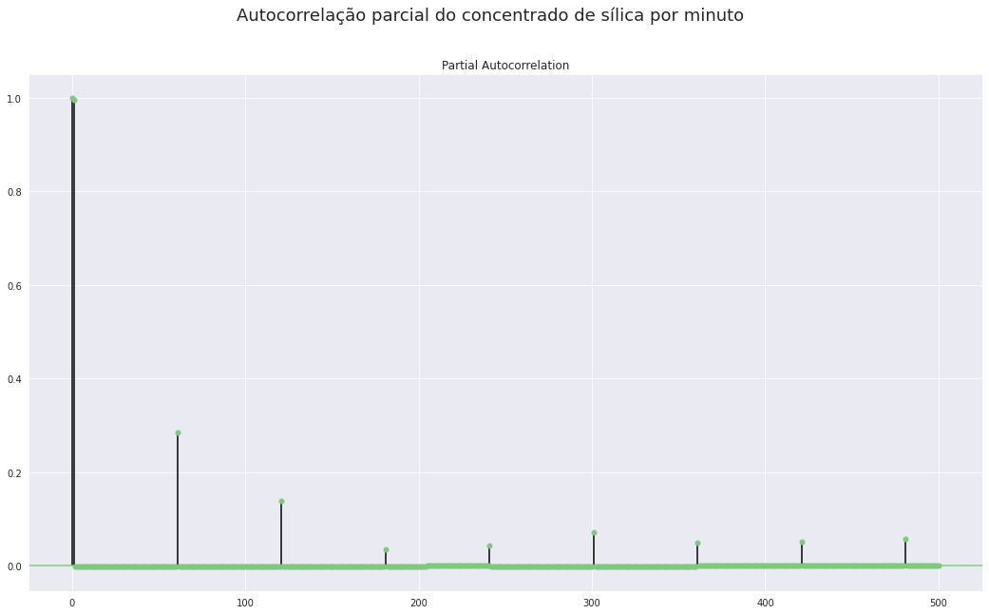
Análise dos dados
Correlação temporal do concentrado de sílica:
O gráfico da autocorrelação parcial nos mostra que há alta relevância entre as amostras de 60 em 60 minutos, ou seja, 1 hora.
Qual será o resultado se agruparmos os dados por hora?

Slide 18
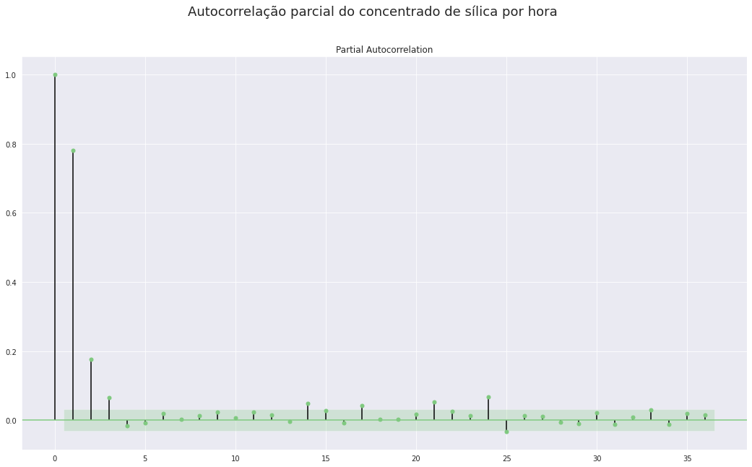
Análise dos dados
Correlação temporal do concentrado de sílica:
Aqui podemos afirmar que as amostras de até 3 horas atrás são as mais importantes para determinar a concentração de sílica atual no processo.
Assim, assumo que posso considerar os horários médios por hora no dataset, mantendo as informações mais relevantes para o problema.
Suponho também que este tempo é suficiente para ajudar os engenheiros da planta a tomar decisões. (Suposição que precisa ser validada com quem entende do problema de fato).

Slide 19

Análise dos dados
Concentrado médio de sílica por hora após análise dos dados.
Temos o mesmo padrão da variação por minuto.
Como a frequência horária indica ser a mais interessante de análises, a decomposição da série nos ajuda a reconhecer tendência ou sazonalidade nos dados.

Slide 20
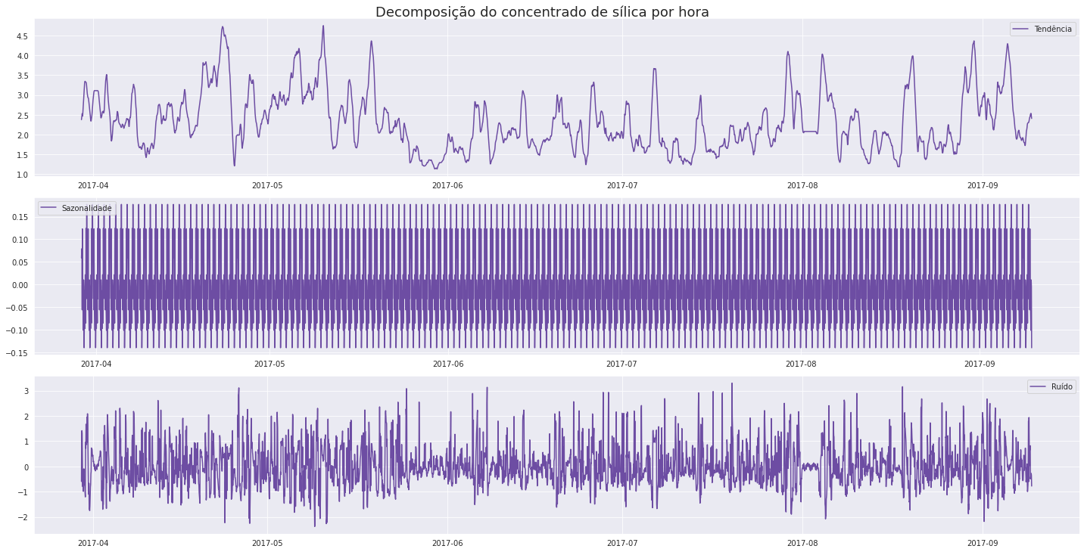
Decomposição da série temporal
Os dados variam de forma cíclica no período de um dia ou mais?
Os dados são bem ruidosos e não possuem uma tendência muito clara.
(Talvez haja uma tendência anual que não pode ser vista com os dados atuais)
Com a análise percebe-se que há uma sazonalidade diária no processo.

Slide 21
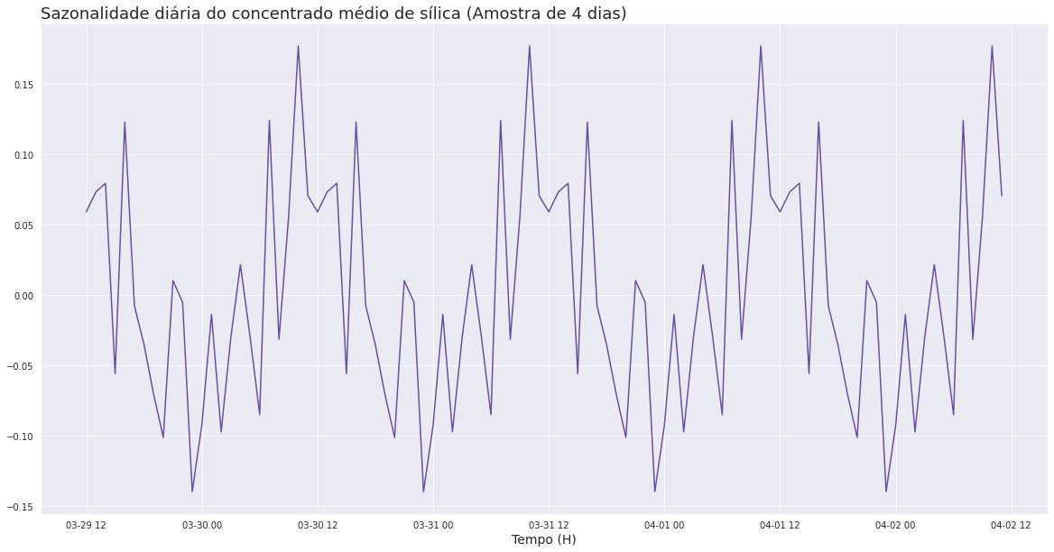
Decomposição da série temporal
Os dados variam de forma cíclica no período de um dia ou mais?
Há uma sazonalidade diária com tendência positiva no período de 00:00h até 12:00h do dia e uma tendência negativa no período de 12:00 até 23:00h, aproximadamente.

Slide 22
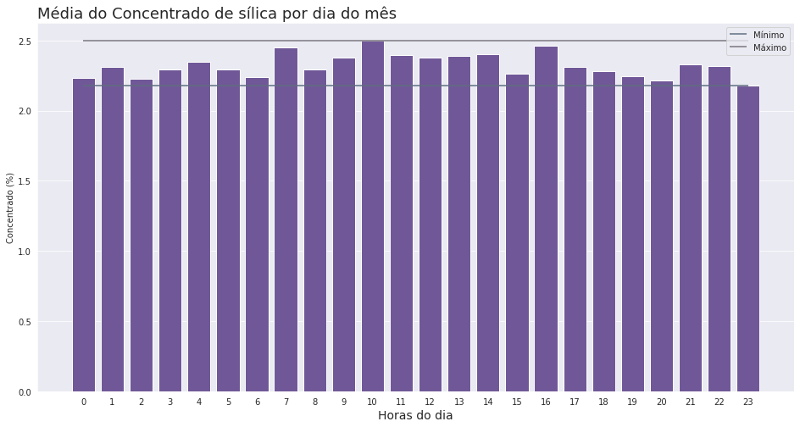
Decomposição da série temporal
Como a variação ocorre durante o dia?
O gráfico ao lado confirma a sazonalidade diária e vemos um crescimento no concentrado médio diário entre 0h e 10h e uma redução após esse horário, de 11h até 23h..

Slide 23
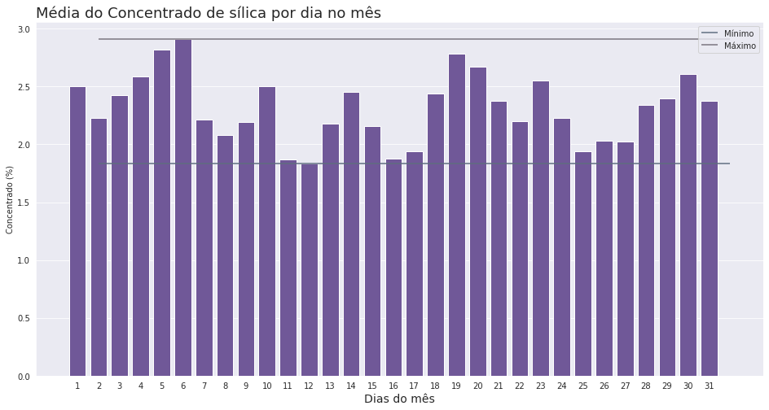
Decomposição da série temporal
Qual o dia do mês com maior concentrado de sílica?
O dia com maior concentrado médio de sílica é o dia 6 de cada mês;
O dia com menor concentrado médio de sílica é o dia 12 de cada mês;

Slide 24
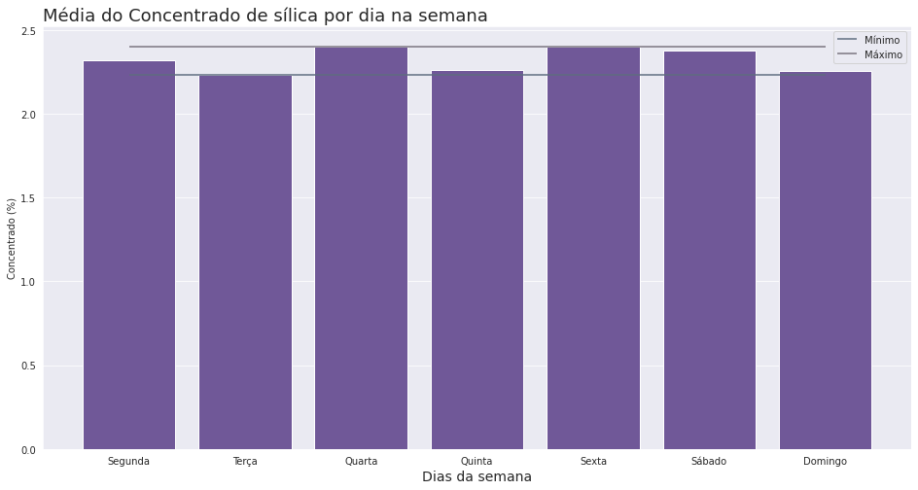
Decomposição da série temporal
Qual o dia da semana com maior concentrado de sílica?
O dia da semana com maior concentrado médio de sílica é a quarta feira.;
O dia da semana com menor concentrado médio de sílica é a treça feira.

Slide 25
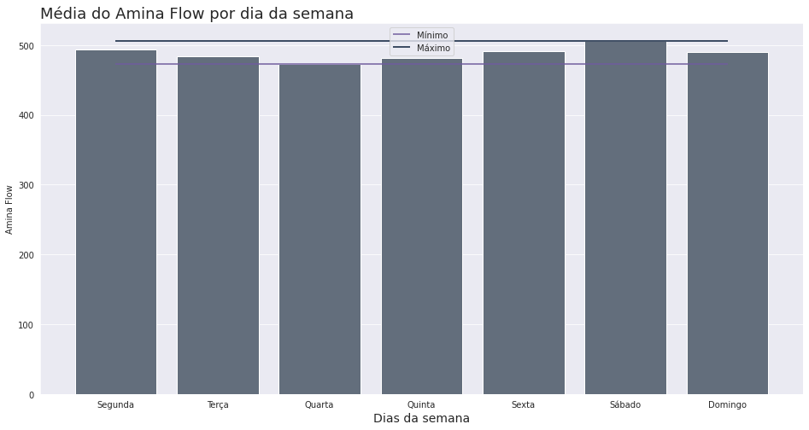
Decomposição da série temporal
Qual o dia da semana com maior fluxo de Amina?
A mesma análise pode ser estendida para os dados do processo.

Slide 26
Modelos de predição
Predição temporal do concentrado de sílica com LSTM e dados do processo
Predição temporal apenas do concentrado de sílica com LSTM
Predição temporal apenas do concentrado de sílica com LSTM para o futuro

Slide 27
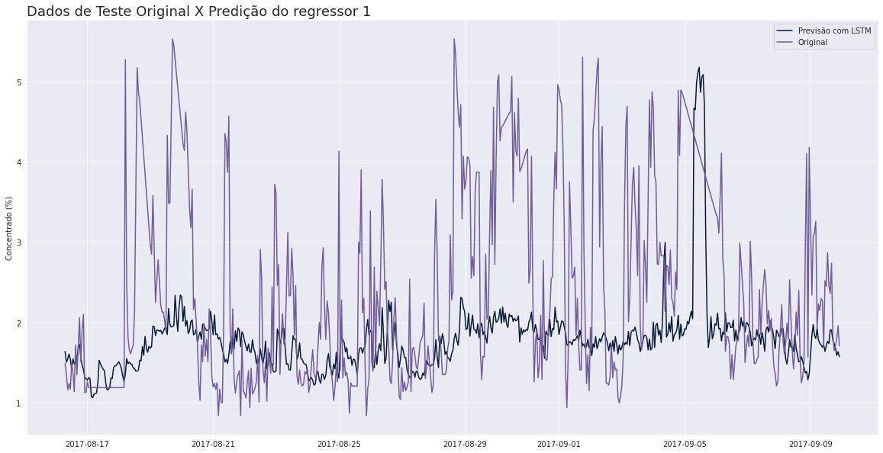
Modelo 1
Objetivo: prever o concentrado médio de sílica da hora atual com base nos dados do processo da hora anterior;
Alguns treinamentos foram realizados considerando a seleção de features e todo o conjunto de features original;
Os resultados foram bem parecidos e não apresentaram muitas diferenças no resultado final da predição.

Slide 28
Modelo 1
Objetivo: prever o concentrado médio de sílica da hora atual com base nos dados do processo da hora anterior;
Considerações:
Considerando a seleção das features, novas composições podem ser determinadas com base na análise do PCA ou outro método;
Pode ser testados modelos de predição não temporal, para caracterizar a regressão do concentrado de sílica atual com base nas entradas atuais;

Slide 29
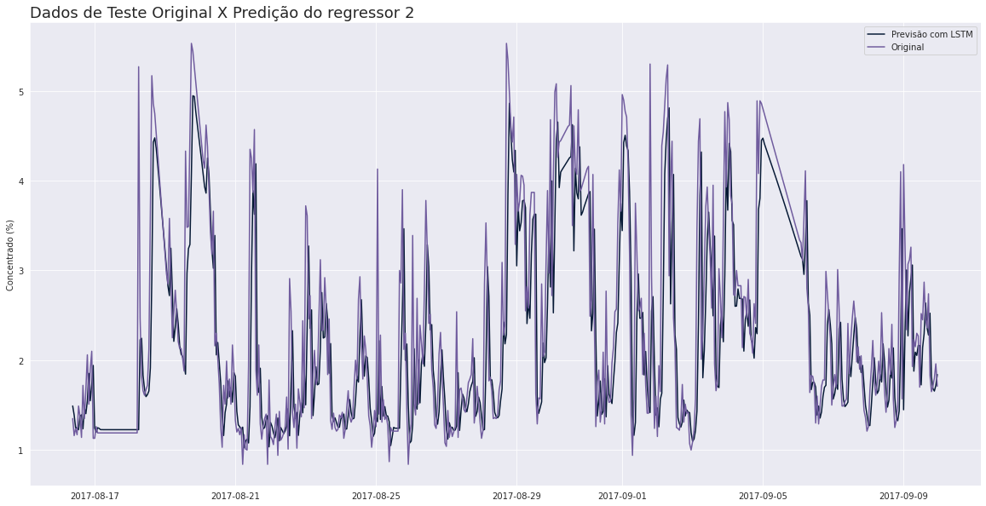
Modelo 2
Objetivo: prever o concentrado médio de sílica da hora atual com base no concentrado de sílica das 3h anteriores;
Aqui os dados das amostras anteriores são passadas individualmente e de forma sequencial para o modelo, pois o concentrado de cada hora depende da hora anterior, com base na autocorrelação determinada.

Slide 30
Modelo 2
Objetivo: prever o concentrado médio de sílica da hora atual com base no concentrado de sílica das 3h anteriores;
Considerações:
A modelagem da série temporal do concentrado de sílica apresenta resultados bem mais precisos do que o modelo anterior testado
Considerar uma nova estratégia onde os dados do processo e do concentrado passado sejam concatenados pode ser uma opção interessante para análises futuras.

Slide 31
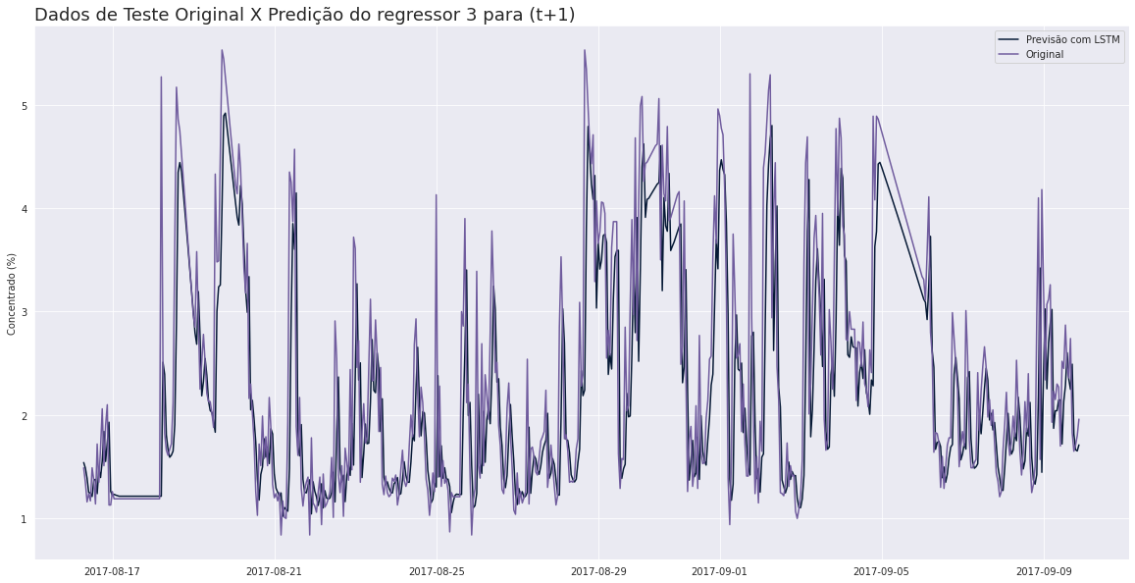
Modelo 3
Objetivo: prever o concentrado médio de sílica de duas horas a frente (t+1 e t+2) com base no concentrado de sílica das hora atual e de duas horas atrás (t0, t-1 e t-2);
Gráfico das previsões de (t+1)

Slide 32
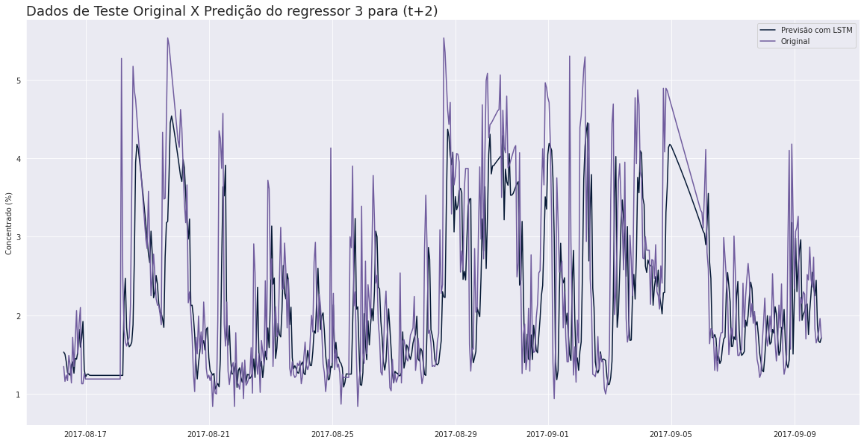
Modelo 3
Objetivo: prever o concentrado médio de sílica de duas horas a frente (t+1 e t+2) com base no concentrado de sílica das hora atual e de duas horas atrás (t0, t-1 e t-2);
Gráfico das previsões de (t+2)

Slide 33
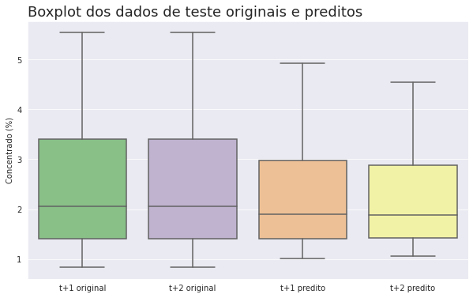
Modelo 3
Objetivo: prever o concentrado médio de sílica de duas horas a frente (t+1 e t+2) com base no concentrado de sílica das hora atual e de duas horas atrás (t0, t-1 e t-2);
Considerações:
Foi observado uma precisão maior para a previsão da primeira hora futura;
Com o boxplot pode ser verificado que o modelo capta melhor a variação da predição de t+1.

Slide 34
Desafio IHM
André Almeida
andre.almdsantos@gmail.com

